Slide 1
Continuando...
Níveis 4 e 5 do CMM
Carlos, Diogo, Fábio, Gabriel, Gustavo

Slide 2
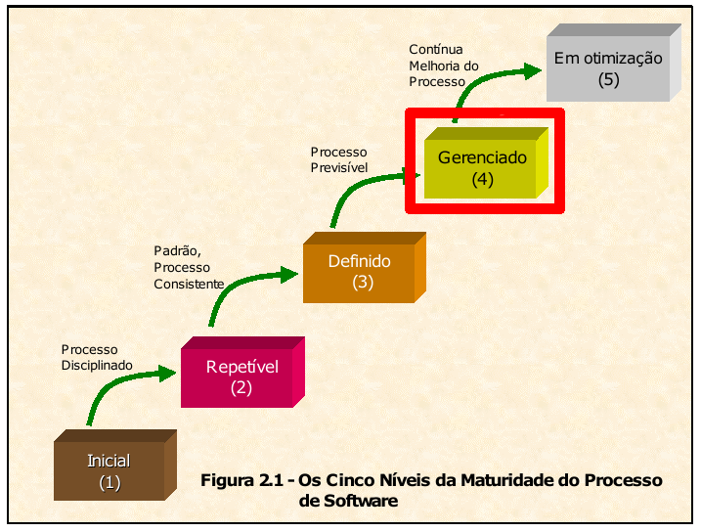
Nível 4
Gerenciamento

Slide 3
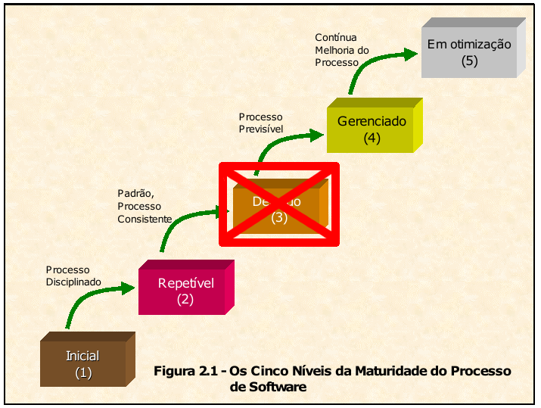
Porque não pular o Nível 3?

Slide 4
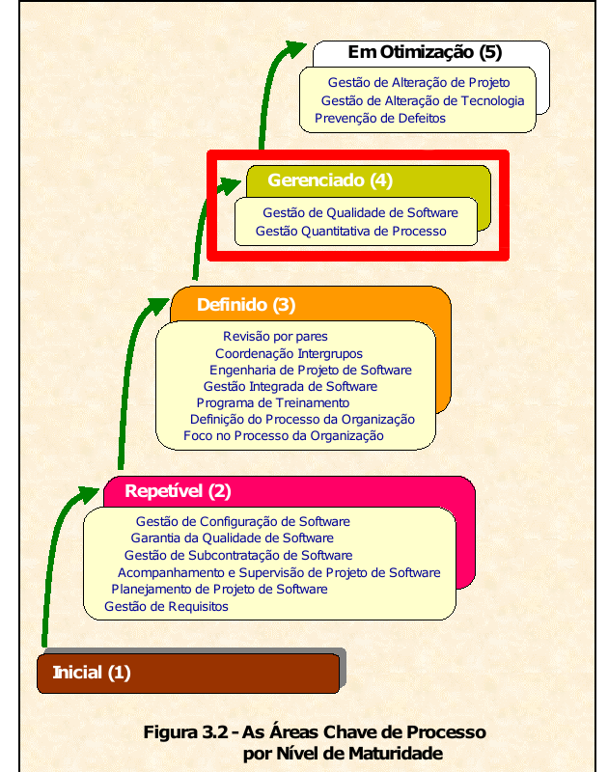
KPAs do Nível 4

Slide 5
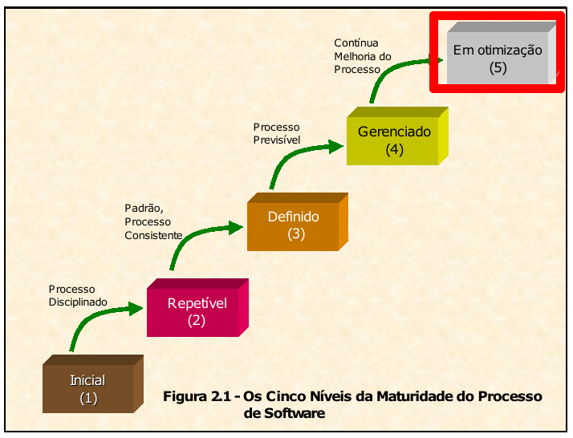
Nível 5
Em Otimização

Slide 6
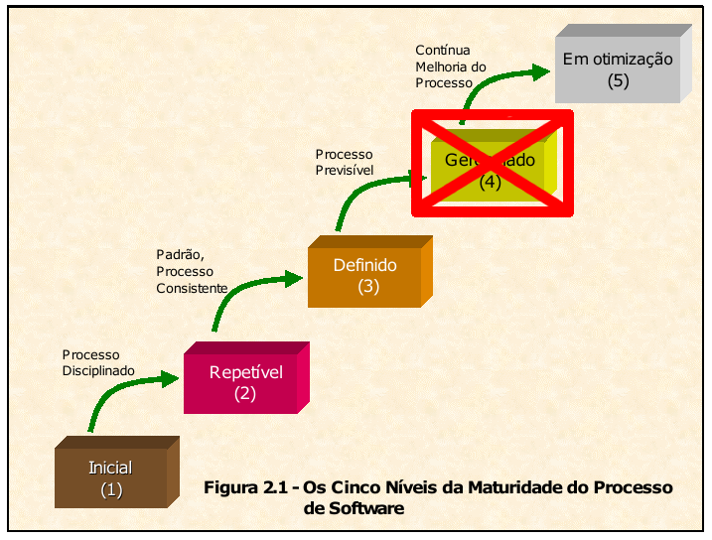
Porque não pular o Nível 4?

Slide 7
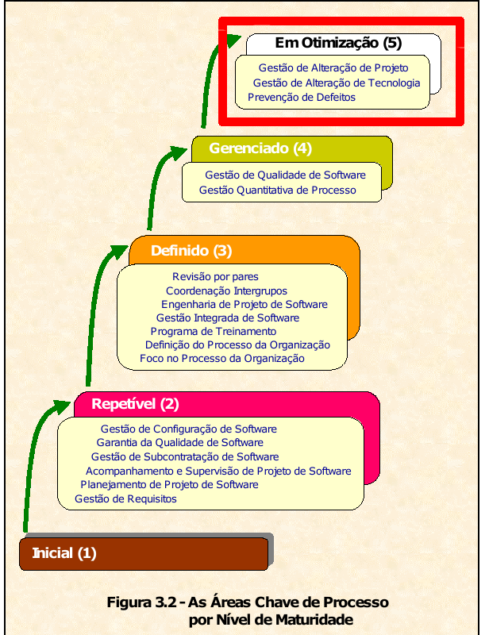
KPAs do Nível 5

Slide 8
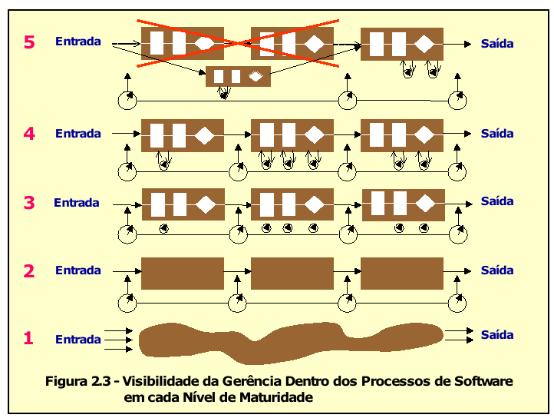
Revisando

Slide 9
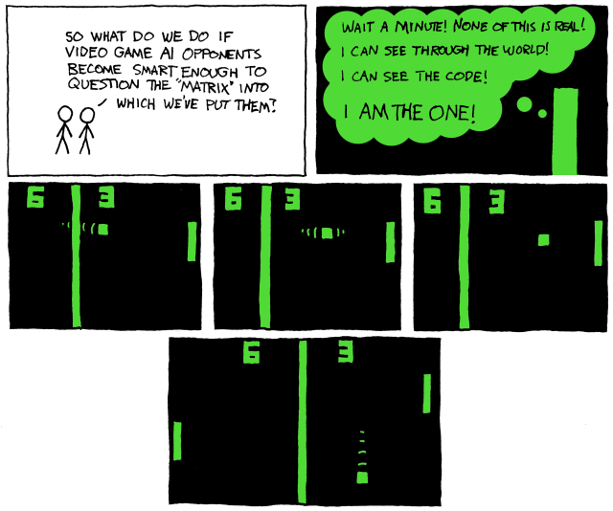
Concluindo...
Obrigado!!
Dúvidas ?

